Slide 1

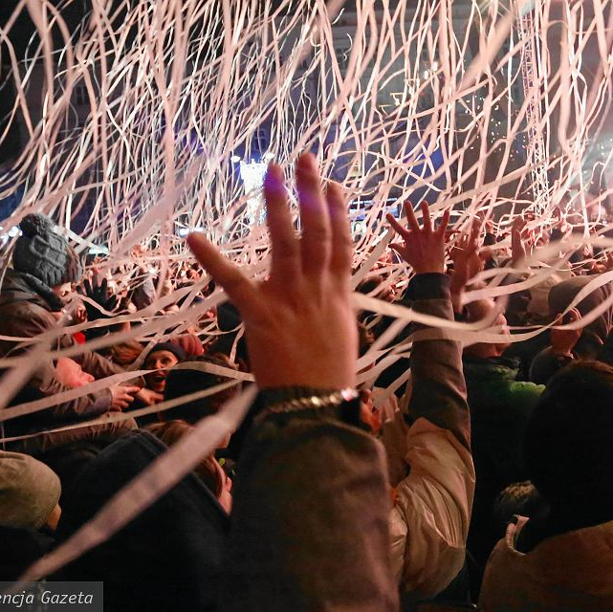

Organizacja imprezy plenerowej - sylwester na rynku miasta

Slide 2

ZAŁOŻENIA WQ

Slide 3
Tematyka
Web quest przeznaczony dla uczniów szkół zawodowych z zaburzeniami słuchu, kształcących się w obszarze administracji.
Jego celem jest zapoznanie uczniów z zasadami organizacji eventów w tym takich o statusie imprezy masowej.
Jego zadaniem jest zapoznanie uczniów z wymogami administracyjnymi oraz planowaniem wydarzeń w zadanych ograniczeniach budżetowych.
Formy prezentacji
Plakat informacyjno - reklamowy
Plan rzeczowo - finansowy

Slide 4
Opis pomysłu
Uczniowie w oparciu dostępne materiały zbierają informacje o zasadach organizacji wydarzeń, w tym wymogów bezpieczeństwa.
W trakcie pracy grupowej przygotowują atrakcyjna propozycję organizacji wydarzenia w zadanym budżecie – opracowując plan rzeczowo – finansowy przedsięwzięcia.
W ramach pracy grupowej opracowują plakat prezentujący plan imprezy i zachęcający do udziału we wspólnej zabawie.
Podział na grupy może być dokonany według różnych kryteriów, np. ze względu na możliwości poznawcze uczniów, ich umiejętności, zainteresowania, tak aby „równo” rozłożyć siły w poszczególnych grupach.
Efekty pracy jedne grupy będą podstawą pracy kolejnej grupy, dzięki czemu uczniowie będą mogli nauczyć się współpracy nie tylko w grupie ale i między grupami. Na koniec wspólnie zaprezentują efekty tej pracy.

Slide 5
Sugerowany czas na realizacje WQ:
10 godzin lekcyjnych
Kryteria oceny:
Ocenie podlegać będzie stopień wyczerpania tematu, należy przygotować i ukierunkować uczniów na odpowiednią wiedzę, która zapewni maksymalną ocenę (5). Przekroczenie tego poziomu – ocena 6.
Ewaluacja:
Nauczyciel powinien dokładnie przeanalizować treści wspólnie z uczniami, aż do momentu ich zrozumienia przez uczniów. Powinien jednak bardziej służyć im pomocą, radą, wyjaśnieniami, a nie gotowymi rozwiązaniami. Taka metoda będzie dobrą formą wdrażania do samodzielnego działania i twórczego myślenia.

Slide 6
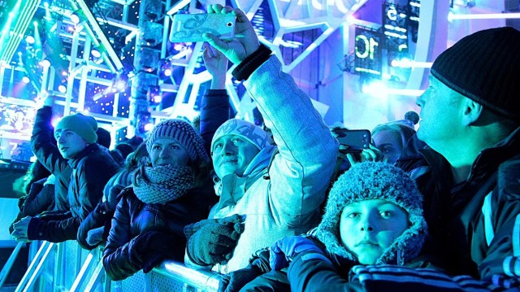
REALIZACJA WQ

Slide 7
Wprowadzenie:
Organizacjom pozarządowym w ramach swojej działalności zdarza się organizować różne imprezy, np. koncerty, przedstawienia uliczne, festyny, pikniki, kiermasze, marsze, demonstracje, wydarzenia sportowe itp. Zasady i sposób ich przeprowadzenia regulują różne przepisy. Odmiennym regułom podlega organizacja imprezy masowej, zgromadzenia publicznego lub imprezy związanej z zajęciem drogi.
Zgodnie ze słownikiem języka polskiego PWN impreza to widowisko, koncert, zabawa, loteria fantowa, zawody sportowe, itp. organizowane w celach rozrywkowych, propagandowych lub dochodowych. W przepisach nie zdefiniowano pojęcia imprezy.
Można je jednak podzielić ze względu na ich rozmiar i charakter na:
zwykłe
masowe

Slide 8
Wprowadzenie:
Impreza zwykła nie ma charakteru imprezy masowej, tzn. nawet jeśli jest dostępna dla wielu osób to ilość osób biorących w niej udział nie kwalifikuje jej jednak do tego, żeby uznać ją za imprezę masową. To, czy coś jest imprezą masową czy zwykłą odróżnia się więc przede wszystkim po liczbie uczestników. Liczba ta jest różna w zależności od rodzaju imprezy i miejsca, w którym jest ona organizowana.
Tak więc, jeżeli impreza odbywa się na terenie prywatnym, czyli zamkniętym, nie ogólnodostępnym (np. w siedzibie organizacji, w domu prywatnym, ogrodzie, klubie, restauracji, czyli takim, który powoduje, że impreza ma charakter towarzyski); i nie wiąże się z wykorzystaniem ulicy lub drogi (zajęciem pasa drogowego np. ulicy, chodnika, pobocza); lub jest skierowana do liczby osób mniejszej niż wskazana w ustawie o imprezach masowych; to nie wymaga uzyskania żadnych szczególnych zezwoleń urzędowych. Odbywa się ona na podstawie umowy/ustaleń pomiędzy właścicielem terenu a organizatorem.

Slide 9
Wprowadzenie:
Imprezy masowe wyróżnia się wśród innych imprez z uwagi na zagrożenia bezpieczeństwa, jakie wiążą się z obecnością dużej ilości uczestników na terenie, na którym impreza się odbywa. Mając na uwadze potencjalne zagrożenia i konieczność zapobiegania im, przewidziano wiele wymogów, jakie muszą spełnić organizatorzy, aby mogła się odbyć taka impreza. Zasady ich organizowania i przeprowadzania oraz obowiązki i uprawnienia organizatora określa ustawa o bezpieczeństwie imprez masowych. Organizatorem imprezy masowej może być także organizacja pozarządowa.
Poza tym, że uznanie imprezy za masową zależy od jej charakteru, to jej „masowość” zależy oczywiście od liczby uczestników:
Impreza artystyczno-rozrywkowa jest imprezą masową, jeżeli liczba miejsc dla uczestników wynosi nie mniej niż 1000 na stadionie lub terenie otwartym oraz 500 w hali sportowej lub w innym budynku. W wypadku imprez sportowych liczba miejsc wynosi nie mniej niż 1000 na stadionie lub innym terenie otwartym oraz 300 w hali lub innym budynku. Z uwagi na szczególne zasady organizacji i zapewnienia bezpieczeństwa wśród imprez masowych wyodrębnia się też mecze piłki nożnej, podczas których liczba miejsc udostępnionych przez organizatorów widzom wynosi nie mniej niż 1000.

Slide 10
Wprowadzenie:
Do obowiązków organizatora należy:
Zapewnienie bezpieczeństwa i porządku publicznego w czasie imprezy masowej.
Pozyskanie pozwolenia na organizację imprezy masowej oraz przygotowanie stosownej dokumentacji.
Spełnienie wymogów prawa dotyczących terenu imprezymasowej.
Zapewnienie ochrony oraz zabezpieczenia medycznego.
Zapewnienie dróg ewakuacyjnych oraz zabezpieczenia ppoż.
Zapewnienia miejsca pracy dla służb ratowniczych.
Udostępnienie uczestnikom regulaminu imprezy masowe.

Slide 11
Zadanie:
Waszym zadaniem będzie przygotowanie planu Sylwestra organizowanego na rynku waszego miasta. Waszym zadaniem będzie:
ustalenia jakie wymagania formalne musicie spełnić by zorganizować imprezę,
zaplanować przebieg imprezy biorąc pod uwagę dostępny budżet,
przygotować plakat zachęcający do udziału mieszkańców i podkreślający największe atrakcje wydarzenia.
Będziecie pracować w 2 grupach, z których jedna opracuje plan wydarzenia a druga przygotuje plakat. Następnie wspólnie zaprezentujecie efekty waszej pracy.
Przygotowując materiały pamiętajcie, że musicie współpracować nie tylko w grupie ale i między grupami – inaczej nie uda się wam przygotować wydarzenia a prezentacja końcowa nie będzie efektywna.
Zwrocie uwagę na czas i środki potrzebne do uzyskania wymaganych zgód i zabezpieczenia wydarzenia. Jeśli będziecie potrzebowali wyceny usług zwróćcie się do nauczyciela ona będzie odgrywał rolę usługodawcy.

Slide 12
Proces:
Pamiętajcie by w każdej grupie znalazły się osoby o różnych kompetencjach ale skład grup musi być nakierowany na główny cel. Jeśli ktoś z was jest zdolnym plastykiem powinien zgłosić się do grupy zajmującej się plakatem. Pamiętajcie o wypracowaniu zasad wymiany informacji między grupami – plakat powinien zacząć powstawać jednocześnie z pracą nad programem i kwestami administracyjnymi (pamiętajcie o limicie czasu). Jeśli uznacie, że chcecie inaczej podzielić pracę, np. wyłaniając grupę od spraw administracyjnych możecie to zrobić o ile będziecie potrafili to uzasadnić.
Prace rozpocznijcie od poszukiwania informacji na temat:
Zasad i obowiązków przy organizacji wydarzeń masowych
Wyposażeniu niezbędnym do organizacji wydarzeń masowych
Pamiętajcie, że macie określoną pulę środków w której musicie się zmieścić. Będzie to od was wymagało przemyślanego podejmowania decyzji i analizy kosztów.
Efekty swojej pracy zaprezentujecie na forum klasy. Pamiętajcie, że aby udało się wam zrealizować zadanie musicie współpracować miedzy zespołami. Musicie pracować jednocześnie, bo macie zbyt mało czasu na prace inną niż równoległa.

Slide 13
1h
Podział pracy
2h
Zgromadzenie materiałów niezbędnych do realizacji procesu
4h
Praca w grupach
3h
Prezentacja wyników pracy w grupach i ewaluacja

Slide 14
Źródła:
http://centrumwiedzy.org/wp-content/uploads/2015/11/Imprezy_zwykle_i_masowe_z_ngo.pdf
https://docplayer.pl/7545690-Prawne-aspekty-imprez-masowych-katarzyna-pacholak.html
https://www.powersport.pl/pl/artykuly-branzowe/80-impreza-masowa-organizator-imprez-masowych-wniosek-o-wydanie-pozwolenia-na-impreze-masowa
https://mfiles.pl/pl/index.php/Impreza_okoliczno%C5%9Bciowa
https://kruczek.pl/imprezy-masowe-koronawirus/
https://epodreczniki.pl/a/bezpieczenstwo-imprez-masowych/DYQ0E4y94
https://www.ibento.pl/czy-wiesz-jaka-impreze-mozesz-nazwac-masowa/
http://www.impelsecurity.pl/aktualnosci/ochrona-imprez-masowych-o-czym-powinien-pamietac-organizator-imprezy-masowej/
https://bipostroda.warmia.mazury.pl/3508/organizacja-imprez-niemasowych-artystycznych-i-rozrywkowych.-imprezy-artystyczne-lub-rozrywkowe-organizowane-w-ramach-dzialalnosci-kulturalnej-wymagaja-zawiadomienia-organu-gminy-wlasciwiej-ze-wzgledu-na-miejsce-imprezy..html
https://www.money.pl/galerie/artykul/sylwester-bez-fajerwerkow-ale-za-to-za,199,0,1681863.html
https://www.infor.pl/prawo/gmina/pozwolenia/2837770,Impreza-masowa-jak-zorganizowac-ja-zgodnie-z-prawem.html
https://nck.pl/szkolenia-i-rozwoj/projekty/kultura-sie-liczy-/zarzadzanie-kultura/bezpieczenstwo-imprezy-masowej-obowiazki-sluzb-porzadkowych-organizatora
http://akademiamisiaharibo.pl/category/organizacja-sylwestra/

Slide 15
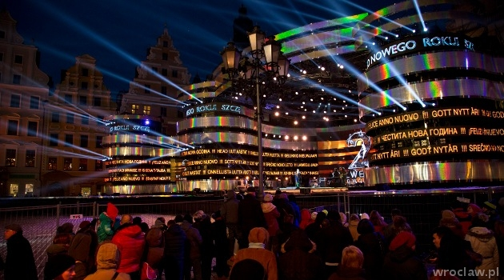
EWALUACJA WQ

Slide 16
Liczba punktów | 2 | 3 | 4
Zawartość merytoryczna pracy | Praca słaba pod względem merytorycznym. Brakujące elementy uniemożliwiające realizacje wydarzenia | Praca dobra pod względem merytorycznym. Brak lub niewielkie błędy. Praca spójna logicznie | Praca bardzo dobra pod względem merytorycznym. Poprawne, ciekawe treści.
Prezentacja pracy | Prezentacja mało czytelna, pobieżna, nie budząca zainteresowania. Brak odpowiedzi na pytania nauczyciela i uczniów. Błędy w założeniach rzeczowo - finansowych | Prezentacja czytelna, dobra, interesująca. Brak satysfakcjonujących odpowiedzi na stawiane pytania. | Prezentacja ładna, wyczerpująca, budząca zainteresowanie. Poprawne odpowiedzi na pytania sprawdzające nauczyciela oraz pytania innych uczniów.
Wrażenia estetyczne | Praca mało czytelna, nieestetyczna, niestarannie wykonana. Złe rozplanowanie elementów na stronie. Błędy w schematach | Praca czytelna, estetyczna, staranna. Dobre rozplanowanie elementów na stronie. | Praca estetyczna, czytelna, przejrzysta, zachęcająca do zapoznania się z nią, bardzo staranna. Atrakcyjna pod względem graficznym. Dobre rozplanowanie elementów na stronie. Praca wyróżniająca się.
Zaangażowanie w pracę grupy, umiejętność współpracy. | Brak zaangażowania wszystkich członków grupy w pracę i kreatywną współpracę. Brak współpracy między grupami. | Dobre zaangażowanie w pracę wszystkich członków grupy. Umiejętność współpracy na zadawalającym poziomie. | Pełne zaangażowanie w pracę wszystkich członków grupy. Wzajemne motywowanie się do pracy. Umiejętność współpracy w grupie i między grupami na wysokim poziomie.

Slide 17
16 pkt
celujący
15-13 pkt
bardzo dobry
12-10 pkt
dobry
9-7 pkt
dostateczny
6-5
dopuszczający
<5
niedostetczny

Slide 18
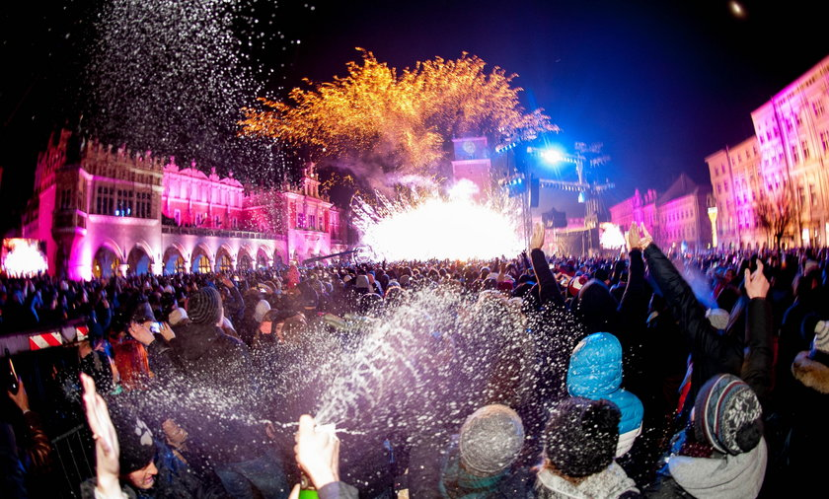
WNIOSKI Z WQ

Slide 19
Poszerzyliście swoją wiedzę na temat zasad organizacji wydarzeń w przestrzeni publicznej/
Mogliście zastanowić się jak efektywnie zarządzać budżetem, by zorganizować ciekawe wydarzenie za określoną kwotę.
Nauczyliście się sporządzać plany rzeczowo – finansowe wydarzeń
Mogliście w ciekawy sposób utrwalić Waszą wiedzę.
Uczyliście się planowania i organizacji własnej pracy.
Uczyliście się współpracy między grupami pracującymi jednocześnie nad różnymi częściami jednego projektu.
Nauczyliście się wykorzystywać Internet jako źródło informacji.
Mogliście Waszą pracę zaprezentować na forum klasy i podzielić się swoją wiedzą i umiejętnościami.
Mogliście wyrazić swoje opinie oraz wysłuchać opinii i pomysłów swoich kolegów

